Slide 1
Atelier 3
Insuffler la culture de l’abstention thérapeutique et gérer l’incertitude
Différer un traitement antibiotique
Nathan Peiffer-Smadja - Solen Kernéis
Séminaire Sciences de l’Implémentation
SPILF – SF2H – SPF
28 & 29 novembre 2019

Slide 2
Gérer l'incertitude

Slide 3
Biais cognitifs
Nous utilisons en permanence des raccourcis cognitifs qui permettent de résoudre rapidement nos tâches
Dans certaines situations, à haut risque d'incertitude, ces raccourcis cognitifs entraînent des erreurs qu'on appelle "biais cognitifs"
La décision antibiotique est une situation à haut risque d'incertitude

Slide 4
En antibiothérapie
Biais de résultat | "J'ai traité ce patient avec un antibiotique et il va mieux, c'était donc un bon choix" "Si j'ai traité un patient avec une antibiothérapie large spectre et que cela a fonctionné, c'était un bon choix"
Aversion au risque | Préférer la solution qui semble la moins risquée à court terme = l'antibiothérapie
Biais de confirmation | Chercher des articles qui prouvent une idée déjà concue
Biais d'ancrage | Garder une antibiothérapie déjà débutée, par exemple aux urgences
Biais d'action | Préférer "faire quelque chose" que de ne rien faire, par exemple débuter un traitement antibiotique dans une situation d'incertitude diagnostique
Réflexe de Semmelweis | Refuser de mettre à jour ses connaissances et préférer garder ses habitudes
Loi de l'instrument | "If all you have is a hammer, everything looks like a nail.", utiliser une antibiothérapie parce que c'est tout ce qu'on a (en chirurgie) ou plus largement toujours voir les problèmes liés à sa spécialité
Malédiction de la connaissance | Ne pas réussir à se mettre à la place de collègues qui sont moins formés ou spécialisés dans un domaine
Peiffer-Smadja et al. Re: ‘Determinants of in-hospital antibiotic prescription behaviour’. CMI 2019

Slide 5
Insuffler la culture

Slide 6
Culture
"Dans son sens le plus large, la culture peut aujourd’hui être considérée comme l'ensemble des traits distinctifs, spirituels, matériels, intellectuels et affectifs, qui caractérisent une société ou un groupe social. Elle englobe, outre les arts, les lettres et les sciences, les modes de vie, les lois, les systèmes de valeurs, les traditions et les croyances"
UNESCO
"Ce qui est commun à un groupe d'invididus"

Slide 7


Slide 8


Slide 9
Différentes sciences
Anthropologie
  Étude de la culture = étude de ce qui est commun à un groupe d'individus
  Échelle collective
Sociologie
  Étude des phénomènes sociaux / personnes dans un environnement social
  Échelle collective
Psychologie
  Étude des comportements et processus mentaux
  Échelle individuelle

Slide 10
Figure 1 - 1 Charani et al., Clinical Infectious Diseases 2019 Jun 18;69(1):12-20. d

Slide 11
Concernant l'antibiothérapie – un exemple
Les spécialités médicales
ont l'habitude de prendre des décisions de façon collective
"naviguent" mieux avec l'incertitude
peuvent consacrer plus de temps à la décision antibiotique
sont souvent contraintes par la décision antibiotique prise aux urgences
Les spécialités chirurgicales
  ont l'habitude de prendre des décisions de façon plutôt individuelle
  sont moins confrontés / moins à l'aise avec la gestion de l'incertitude
  travaillent dans une temporalité différente, structurée par le bloc opératoire
  sont plus hiérarchiques
Charani et al. The Differences in Antibiotic Decision-making Between Acute Surgical and Acute Medical Teams: An Ethnographic Study of Culture and Team Dynamics. CID 2019

Slide 12
Conséquences ?
En médecine
En chirurgie
Accentuer les efforts de l'équipe d'avis antibiotique aux urgences
Renforcer la multidisciplinarité par exemple en incluant des pharmaciens dans les discussions antibiotiques
S'adapter à leur temporalité = donner les avis lorsqu'ils font la visite en salle = autour de 7h30
Trouver un chirurgien "champion" pour la décision antibiotique
Il est très difficile et long de changer la culture d'un groupe (hiérarchie, temporalité) et parfois moins difficile de changer l'organisation et la structure

Slide 13
Différer un traitement antibiotique

Slide 14
Theory of change
Objectif = différer un traitement antibiotique

Slide 15
Dans quel contexte une intervention afin de favoriser l'antibiothérapie différée vous semblerait la plus adaptée / utile ?

Slide 16
Retarder l'antibiothérapie en soins intensifs
Denny et al. When not to start antibiotics: avoiding antibiotic overuse in the intensive care unit. CMI 2019

Slide 17
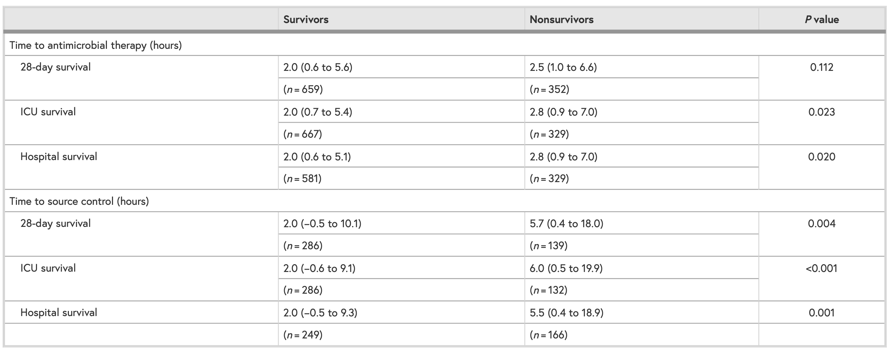
L'importance du contrôle de la source si PEC chirurgicale
Bloos et al. Impact of compliance with infection management guidelines on outcome in patients with severe sepsis: a prospective observational multi-center study. Critical Care 2014

Slide 18
Our findings suggest that in haemodynamically stable surgical patients with critical illness who are suspected of having an infection, waiting for objective evidence of infection before starting empirical treatment does not seem to worsen outcomes.
Hranjec et al. Aggressive versus conservative initiation of antimicrobial treatment in critically ill surgical patients with suspected intensive-care-unit-acquired infection: a quasi-experimental, before and after observational cohort study. LID 2012

Slide 21
McNulty et al. Delayed/back up antibiotic prescriptions: what do the public think? BMJ Open 2015

Slide 22
Utilisateurs de prescription "back-up"
Non-utilisateurs de prescription "back-up"
Saliba-Gustafsson et al. General practitioners’ perceptions of delayed antibiotic prescription for respiratory tract infections: A phenomenographic study. Plos One 2019

Slide 23
Quelles sont les difficultés / obstacles que vous pensez trouver ? Comment les surmonter ?

Slide 24
Cabana et al. Why Don't Physicians Follow Clinical Practice Guidelines?A Framework for Improvement. JAMA 1999

Slide 25
Greenhalgh et al. Beyond Adoption: A New Framework for Theorizing and Evaluating Nonadoption, Abandonment, and Challenges to the Scale-Up, Spread, and Sustainability of Health and Care Technologies. JMIR 2017

Slide 26
Quel type d'intervention ? Quelles stratégies ?

Slide 27
De quoi avez-vous besoin pour cette intervention ?

Slide 28
Use evaluative and Iterative Strategies
Develop Stakeholder Interrelationships
Adapt and Tailor to the Context
Train and Educate Stakeholders
Support Clinicians
Engage Patients
Change Infrastructures
Utilize Financial Strategies
Powell et al. A refined compilation of implementation strategies: results from the Expert Recommendations for Implementing Change (ERIC) project. Implementation Science 2015

Slide 31
De quoi avez-vous besoin pour cette intervention ?
Besoins en formation ?
Besoins de ressources ?
  Humaines
  Financières
  Matérielles
Besoins de soutien ?
  Politique
  Institutionnel

Slide 34
Quels arguments utilisez-vous pour convaincre vos collègues de différer un traitement antibiotique (lorsque cela est pertinent) ?

